Slide 1
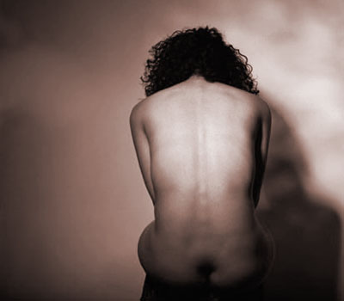
Átröskun og tískubransinn!
Hrafnhildur B & Sandra María

Slide 2
Hvað er átröskun ?
Átröskun er sálrænn sjúkdómur sem felur í sér að einstaklingur hættir að borða (lystarstol) og/eða borðar þangað til hann ælir eða neyðir sig til að æla eftir hverja máltíð (lotugræðgi).
Átröskun er alvarlegur sjúkdómur sem venjulega gerjast í manneskju vegna lélegrar sjálfsmyndar eða brenglaðar ímyndar á fegurð.

Slide 3
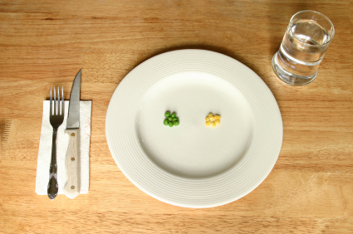
Lystarstol
Lystarstolssjúklingur hræðist mat. Hann neitar að borða og sjálfsmynd hans stjórnast af þyng.
Einkenni lystarstols eru augljós; bláar hendur og fætur, lítil fíngerð líkamshár, afsakanir, lygar, rugluð sjálfsímynd, minnkuð kynhvöt, breytingar á tíðarblæðingum og óeðlilegt þyngdartap.

Slide 4
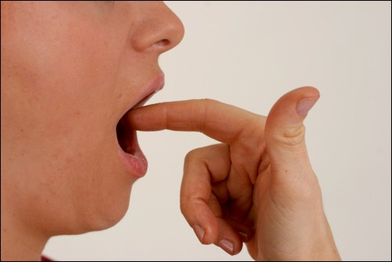
Lotugræðgi eða búlemía
Lotugræðgi er sjúkdómur sem fær einstaklinginn til að svissa á milli bæði átkasta og föstu. Eftir átköstin er matnum skilað með uppköstum, hægðarlyfjum eða megrunarlyfjum.
Það sem einkennir búlemíu er fullkomnunar árátta, öfgar í líkamsrækt, brúnn glerungur tanna, hjartsláttar truflanir og einbeitingarskortur. .

Slide 5
Hversvegna og hverjir eru áhrifavaldar?
Eins og áður var nefnt kemur átröskun venjulega upp hjá einstaklingum – oft íþróttarfólki - sem hafa lélega sjálfsmynd. Einnig er algengt að börn og unglingar fái átröskun og þá oftast á gelgjuskeiðinu.
Stúlkur eru frekar í áhættuhópi heldur en drengir, það eru aðeins 5 – 10% stráka sem greinast með átröskun.

Slide 6
Hversvegna er tískubransinn svo mikill áhrifavaldur?
Konur eru venjulega í meiri áhættu heldur en karlmenn og má vísa í tískubransann þegar spurt er “afhverju?”
Módel eru taldar merki fyrir fegurð. Á meðan fatanúmerin minnka, grennast módelin með og stúlkur útum allan heim horfa upp til þeirra, margar tilbúnar til að gera hvað sem er til að vera eins. Oft eru myndir af módelum villandi, og má þar benda á að photoshop – módelin er alls ekki alltaf svona grönn.

Slide 7
Frh.
Stúlkur með lélega sjálfsmynd eru oft fórnarlömbin. Þær þyrstir í viðurkenningu og að líkjast módelum og fræga fólkinu virðist oft vera góð leið.
Enginn matur = engar kaloríur = engin fita.
http://www.youtube.com/watch?v=94c43AlwLKo

Slide 8
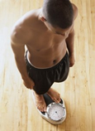
Hverjir fá átröskun?
Átröskun hefur til lengri tíma verið talinn stelpusjúkdómur, en á seinni árum hafa komið í ljós fleiri og fleiri tilfelli þar sem strákar, sem oftar en ekki hafa átt við offitu og eineltis vandamál að stríða, eiga við þennan sjúkdóm að etja.
Allir geta fengið átröskun, sama hver það er. Oft er kveikiþráðurinn að átröskun, megrun.

Slide 9
Hvað sjá átröskunarsjúklingar?
Sjúkdómurinn einkennist af öfgum og öfgafullum hugsunum og þörfin til að verða alltaf aðeins grennri verður til þess að sjúklingurinn sér sig alltaf feitann, með ljótt holdfar og/eða ljótan vöxt.
Oft heyrast þessir einstaklingar tala um hvað hann vildi óska þess að hann liti út eins og hinir og þessir og væri jafn grannur.

Slide 10
Hvað annað getur spilað inní?
Árið 1950 var gerð rannsókn á 36 hermönnum, matarskammturinn þeirra var minnkaður um helming.
Einkennin við “sveltinu” voru fljót að koma og undir endann, þremur mánuðum seinna, voru þeir allir komnir með átröskunar einkenni, s.s kvíða, þunglyndi, skömm yfir að borða o.s.frv. Þeir fengu mat á heilann og skömmuðust sín fyrir að svindla á prógramminu og köstuðu oft upp og/eða drógu sig í hlé.

Slide 11
Hvað annað getur spilað inní? Frh.
Átröskun er ekki aðeins huglægt, kemur ekki einungis vegna lélegrar sjálfsmyndar. Eins og sjá má af þessari rannsókn getur minnkaður matarskammtur orðið til þess að átröskun og/eða búlemía verður til. Líkaminn venst minni matarskömmtum og neitar að taka á móti “gömlu” matarvenjunum aftur, sem og getur leitt til átraskanna.

Slide 12
Hvað annað getur spilað inní? Frh.
Í sjónvarpinu, blöðum, tímaritum og annars konar auglýsingum lesum við um Hydroxy Cut, Herbalife, næringadrykki o.s.frv. Þetta er talið stórhættulegt þar sem að eðlilegum matarvenjum er ýtt til hliðar og er hugsað um fátt annað en hitaeiningar og mataræði og oft eru megranir fyrstu skrefin í átt að óheilbrigðri hugsun um eigin líkama.

Slide 13
Hvernig má losna við átröskun?
Í verstu tilfellunum eru einstaklingarnir lagðir inn á geðdeild til aðhlynningar. Þeim er gefin næring í æð og fá þá geð- og sálfræðihjálp sem þau þurfa.
Til að læknast þarf bæði hugarfar og líkamlegt ástand að lagast, einstaklingurinn verður að vera tilbúinn til að takast á við sjúkdóminn og gera sitt besta.

Slide 14
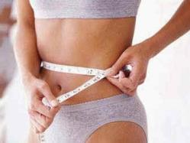
Hvernig má losna við átröskun?
Það er haft samband við bæði sálfræðing og næringarfræðing og sett er upp prógram fyrir einstaklinginn til að ná réttri þyngd, en einstaklingurinn að vera bæði hreinskilinn og tilbúinn til að takast á við erfiðar aðstæður.

